Slide 1









Groupe de Travail Résistance Bactérienne aux Antibiotiques – 16 juin 2025

Slide 2
ORCHIDEE – ORDRE DU JOUR
Indicateur CONSOMMATION ANTIBIOTIQUES
Tour de table et composition du GT
Le projet ORCHIDEE : organisation, objectifs et méthodologie de travail
Le cadre de surveillance épidémiologique
Les besoins côté Santé Publique France
Discussion
Travaux préliminaires EDSaN CHU de Rouen, automatisation des indicateurs du réseau SPARES
Prochaines étapes et perspectives
Indicateur RESISTANCE BACTERIENNE AUX ANTIBIOTIQUES
Tour de table et composition du GT
Le projet ORCHIDEE : organisation, objectifs et méthodologie de travail
Le cadre de surveillance épidémiologique
Les besoins côté Santé Publique France
Discussion
Travaux préliminaires EDSaN CHU de Rouen, intégration des résultats de bactériologie dans EDSaN
Prochaines étapes et perspectives

Slide 3
INDICATEURS CONSOMMATION ANTIBIOTIQUES

Slide 4
TOUR DE TABLE COMPOSITION GT

Slide 5
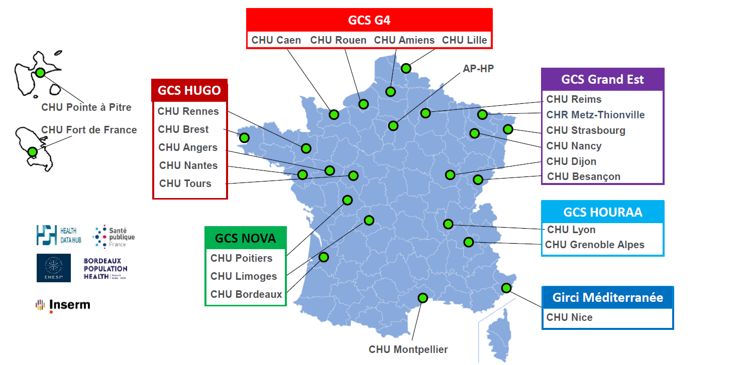
CONSORTIUM DE 29 PARTENAIRES DONT 25 CHU (EDSH)

Slide 6
ORCHIDEE – OBJECTIFS DU RESEAU DE SURVEILLANCE VIA LES EDSH
Elaboration d’indicateurs épidémiologiques par les hôpitaux à partir des données des EDSH pour transmission à SpF
Sur des thématiques prioritaires d’intérêt :
Infections respiratoires aigues
Infections bactériennes sévères
Antibiorésistance
Arboviroses et maladies vectorielles
Infections liées aux soins
Dans une temporalité réactive et adaptée
Avec une granularité, d’indicateurs simples et disponibles partout à des indicateurs plus complexes (+ grande diversité de données), plus réactifs ou plus spécifiques
Robustes et de qualité, avec un objectif d’amélioration de la précision et du rappel

Slide 7
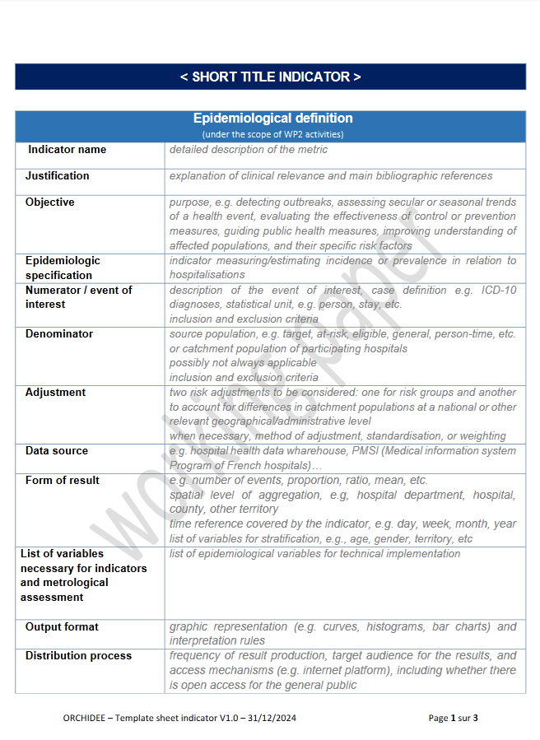
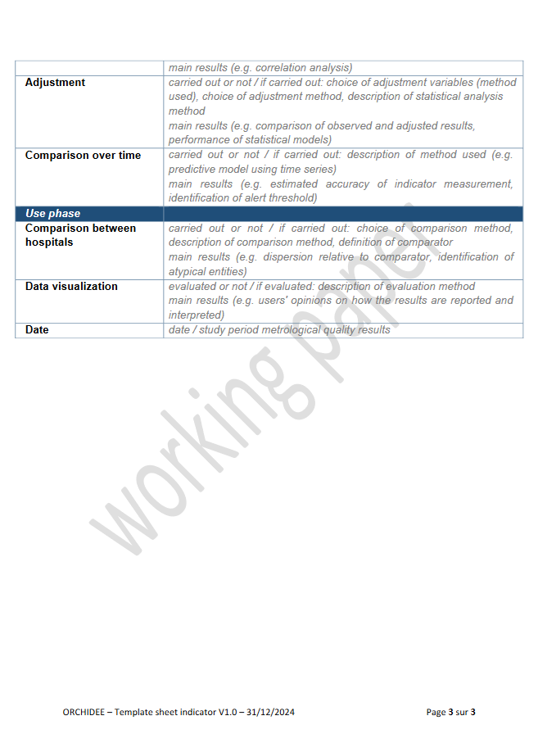
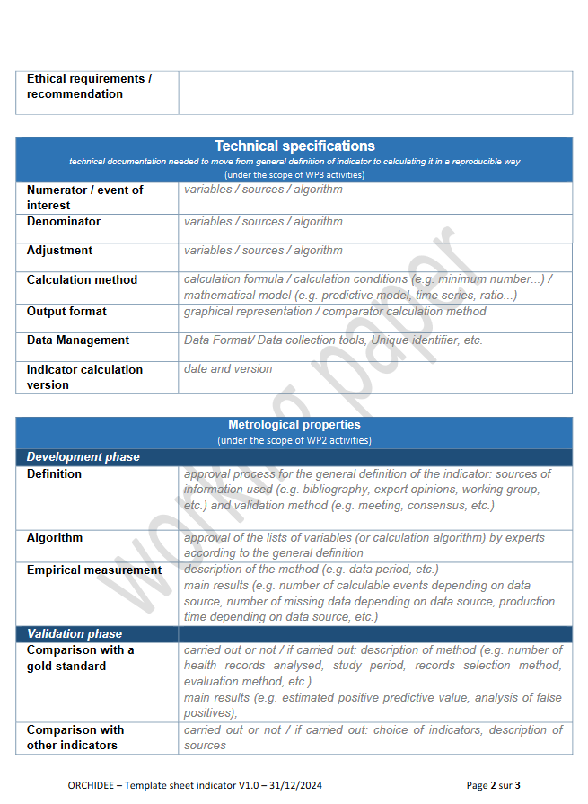
IMPLEMENTATION DES INDICATEURS ORCHIDEE - METHODOLOGIE
Expression de besoins SpF et élaboration d’une 1ère série d’indicateurs (Rouen/SpF)
Choix et priorisation des indicateurs en GT
Deuxième vague d’indicateurs
Production et livraison au HDH d’un algorithme qui tourne en local pour adaptation et diffusion aux autres EDSH
1
Objectif = développer d’ici septembre 2028, un algorithme pour extraire des indicateurs de suivi à partir des réseaux existants, en utilisant les données des EDSH pour mettre en place un suivi automatisé avec une réactivité aiguë et adaptable aux émergences.
2
3
4

Slide 8


CADRE DE SURVEILLANCE EPIDEMIOLOGIQUE NATIONAL & EUROPEEN

Slide 9
IDENTIFICATION DES BESOINS PAR SpF
Objectifs
Expression des besoins rédigée par Santé Publique France
Vers une exploitation renforcée des donnée des EDS pour le calcul et le suivi des indicateurs de santé, en lien avec ses missions de surveillance épidémiologiques
Exprime une liste de souhaits ambitieuse pour la surveillance de la part de l’agence.
Pour quelles perspectives
Des objectifs à court terme
moyen terme
long terme
Complexité
Priorité

Slide 10
IDENTIFICATION DES BESOINS PAR SpF - objectifs à court terme
Consommation globale d’antibiotiques, à travers les indicateurs suivants:
Délivrance : est exprimée en nombre de doses définies journalières (DDJ) pour 1 000 journées d’hospitalisation (JH), ce qui permet de quantifier précisément les volumes d'antibiotiques utilisés.
Prescriptions : Elles correspondent aux antibiotiques prescrits par les professionnels de santé pour les patients. Ces données reflètent les choix thérapeutiques et les pratiques médicales. La prescription est exprimée en DDJ / 1 000 JH et en nombre de prescription pour 1 000 journées d'hospitalisation (JH), ce qui permet d’évaluer la fréquence avec laquelle les antibiotiques sont prescrits.
Administration : L’administration correspond aux antibiotiques réellement administrés aux patients. C’est l’indicateur le plus proche de ce que consomme réellement le patient. Elle est exprimée en DDJ / 1 OOO JH.

Slide 11
IDENTIFICATION DES BESOINS PAR SpF - objectifs à court terme
Nombre de patients ayant reçu au moins un ATB par 1000/JH
Part des antibiotiques à large spectre : tels que les céphalosporines de 3e et 4e générations, l'association pipéracilline-tazobactam, les carbapénèmes, les fluoroquinolones, les glycopeptides, le linézolide, la daptomycine et la colistine
La consommation des antibiotiques critiques ( la liste de la spilf)
L'évolution temporelle de la consommation sur 10 ans (si possible), exprimée en DDJ/1000 JH.
Evolution mensuelle de la consommation des atb, exprimée en DDJ/ 1000 JH
Durées moyenne et médiane de traitements
Contexte de prescriptions (prophylactique/ curatif)
Indication
Regroupement par classe ATC, et individualisation de certains médicaments, ATB large spectre, nouvelles molécules. La liste sera fournie par la suite après discussion au sein du groupe de travail.

Slide 12
IDENTIFICATION DES BESOINS PAR SpF – Objectifs à court terme
Stratification par :
sexe,
âge,
Spécialité du prescripteur (si possible),
Service du patient = Secteur d’activité clinique (réanimation, hématologie, maladies infectieuses, psychiatrie, soins de longue durée, gynécologie-obstétrique, etc.)
Code ATC (Anatomical Therapeutic Chemical) ,
Code CIP 13
Durée de prescription / administration
Date de prescription / administration (par mois)
Voie d’administration,
Par établissement
Par département de l’établissement
Temporalité : indicateurs annuels
mais avec déclinaison / stratification trimestrielle ou mensuelle

Slide 13
IDENTIFICATION DES BESOINS PAR SpF – Objectifs à moyen terme
Dispensation, Prescriptions et Administrations ciblées sur certaines molécules spécifiques comme les carbapénèmes ou la colistine, souvent utilisées en dernier recours. Indicateur aware (lien)
Indicateurs de tendances temporelles : analyse de l'évolution des consommations dans le temps, par mois afin d’identifier les variations saisonnières ou les effets des actions de prévention.
Comparaison entre établissements : utilisation d’indicateurs standardisés pour comparer les consommations entre établissements de santé de taille ou de spécialisation similaire.
Indicateurs liés aux recommandations et aux bonnes pratiques : par exemple, le respect des durées de traitement recommandées ou l’adéquation entre l’indication clinique et le choix de l’antibiotique.(Indicateurs à détailler prochainement) :
La posologie adaptée
Le choix de la molécule
Pourcentage des traitements antibiotiques avec durée conforme au référentiel local, (national ? pour une comparabilité entre établissements)
Pourcentage de traitements réévalués à J3, à J7
Cibler les nouveaux médicaments : Actualiser aux nouveaux médicaments mis sur le marché

Slide 14
IDENTIFICATION DES BESOINS PAR SpF – Objectifs à court terme
Stratification par :
sexe,
âge,
Spécialité du prescripteur (si possible),
Service du patient = Secteur d’activité clinique (réanimation, hématologie, maladies infectieuses, psychiatrie, soins de longue durée, gynécologie-obstétrique, etc.)
Code ATC (Anatomical Therapeutic Chemical) ,
Code CIP 13
Durée de prescription / administration
Date de prescription / administration (par mois)
Voie d’administration,
Par établissement
Par département de l’établissement
Temporalité : indicateurs annuels
mais avec déclinaison / stratification trimestrielle ou mensuelle

Slide 15
LA PAROLE AU GT
Discussion autour de l’EB
Autres besoins non-couverts, sujets d’intérêt pour les CNR, cliniciens, biologistes, pharmaciens ?
Application des filtres activité SPARES ou consommation totale des ESH ? Consommation totale par spécialité ? Exhaustivité de la liste des spécialités ?
Possibilité de rendre une activité à l’échelle de la consommation plutôt que la délivrance au niveau de la PUI par les EDS ?
…

Slide 16
Extraction HeTOP avec tous les codes ATC des spécialités contenant un ATB pour voie systémique (avec AMM)
A02BD08 sous-citrate de bismuth, tétracycline et métronidazole A07AA11 rifaximine J01AA05 métacycline J01CE08 benzathine benzylpénicilline J01CF05 flucloxacilline J01RA04 spiramycine et métronidazole J04AM02 rifampicine et isoniazide J04AM05 rifampicine, pyrazinamide et isoniazide J06BC03 bezlotoxumab

Slide 17
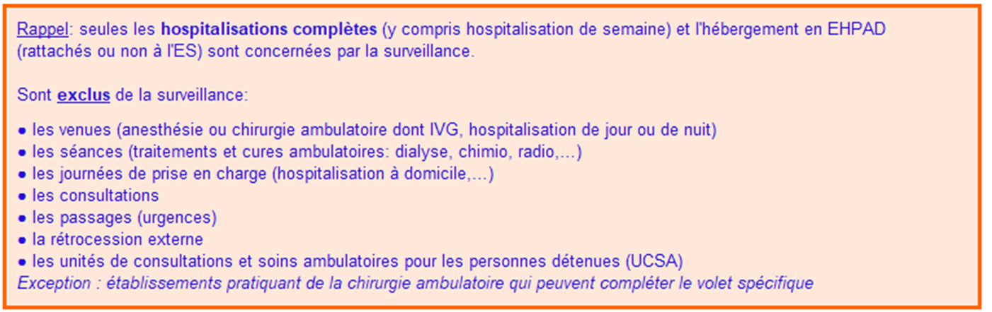
TRAVAUX PRELIMINAIRES EDSaN – REPRODUCTION DES INDICATEURS SPARES
CONTEXTE & OBJECTIFS
Garantir la fiabilité des indicateurs de consommation
Préparer le jeu de données annuel
Exclure les services hors du champ de l’étude

Slide 18
TRAVAUX PRELIMINAIRES EDSaN – REPRODUCTION DES INDICATEURS SPARES
SOURCES DE DONNEES
Extraction brute réalisée depuis CPAGE PUI (export Excel) permet de suivre les commandes, la dispensation et les mouvements de médicaments
Fichier « Activités administratives par UF » – Par année (~206 lignes)
Fichier « Consommation d'antibiotiques » – Par année (~11 024 lignes)

Slide 19
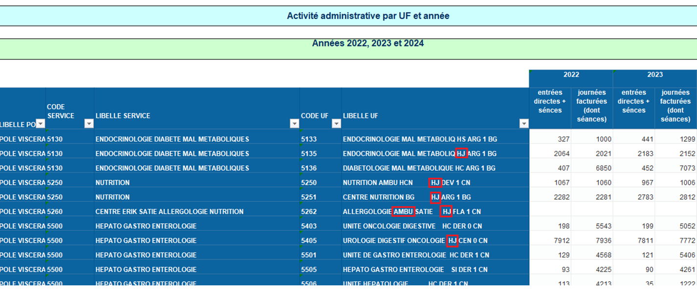
TRAVAUX PRELIMINAIRES EDSaN – REPRODUCTION DES INDICATEURS SPARES
PROCESSUS D’EXCLUSION
Extraction initiale des 2 fichiers (Excel) -> Application de filtres sur UF et libellés
Relecture manuelle de tous les intitulés de service -> Validation finale de la liste des services inclus

Slide 20
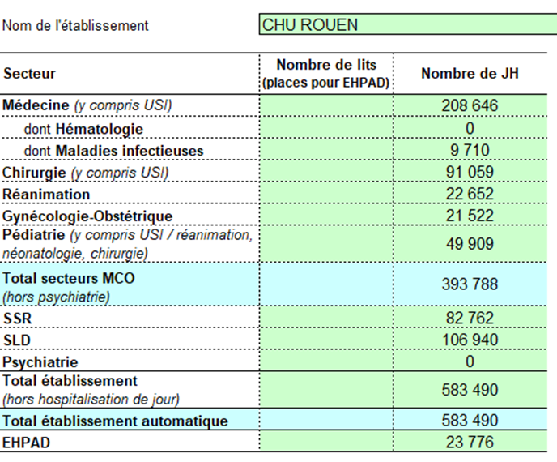
TRAVAUX PRELIMINAIRES EDSaN – REPRODUCTION DES INDICATEURS SPARES
TRI DES SERVICES & CALCUL DES JOURNEES
Somme des journées d'hospitalisation calculée après tri
Résultat :

Slide 21
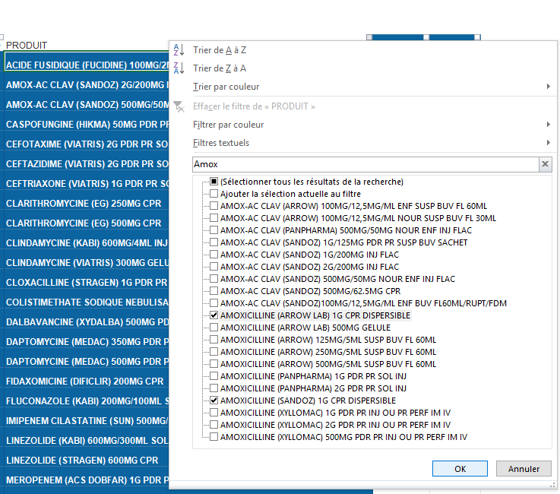
TRAVAUX PRELIMINAIRES EDSaN – REPRODUCTION DES INDICATEURS SPARES
SELECTION DES UCD & AGREGATION (1)
Après avoir appliqué le même processus sur le fichier « Consommation d'antibiotiques ». (les UF a exclure ne sont pas strictement les mêmes),
Filtre sur les UCD cibles
Somme des consommations par UCD

Slide 22
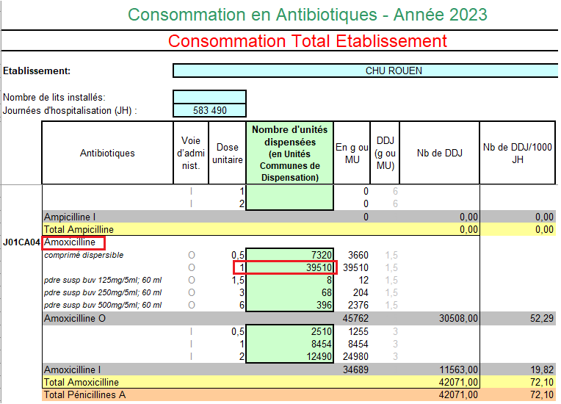
TRAVAUX PRELIMINAIRES EDSaN – REPRODUCTION DES INDICATEURS SPARES
SELECTION DES UCD & AGREGATION (2)
Remplissage du tableau DDJ/1 000 JH : sur les 200 UCD à traiter, 164 sont effectivement présentes au CHU ; pour chacune, nous devons additionner les consommations

Slide 23
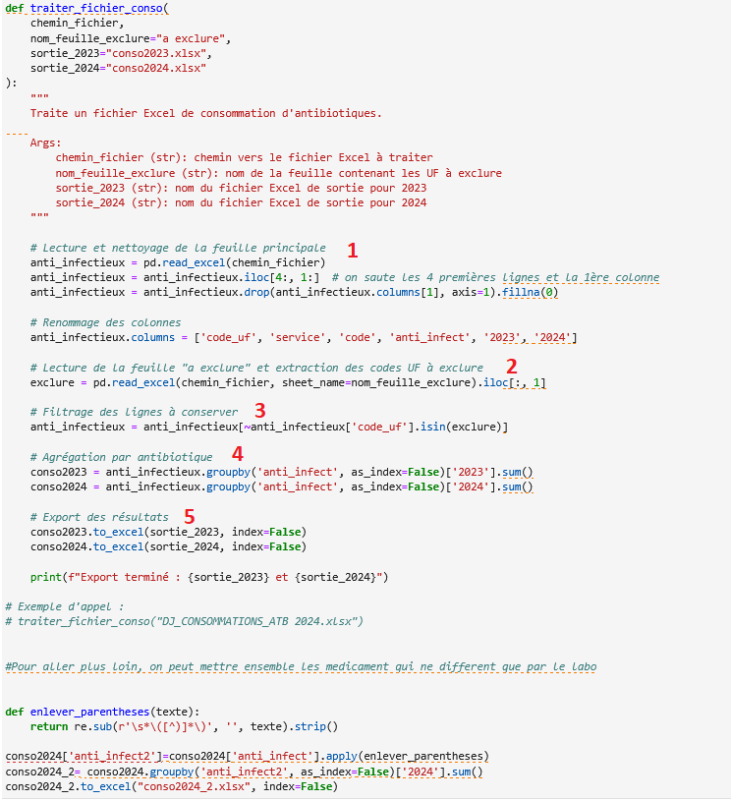
TRAVAUX PRELIMINAIRES EDSaN – REPRODUCTION DES INDICATEURS SPARES
PERSPECTIVES : AUTOMATISATION
Solution en cours de déploiement Un script Python ­— actuellement en phase de test — automatise :
lecture et normalisation des fichiers CPAGE ;
exclusion des UF non pertinentes ;
agrégation des consommations par antibiotique.
génération immédiate des rapports annuels.
Premiers résultats (tests internes)
Durée d’exécution : 20 h → 2 min (facteur × 600).
Élimination des erreurs de manipulation manuelle.
Processus entièrement traçable et rejouable.
Prochaines étapes
Finalisation des tests et validation fonctionnelle

Slide 24
PERSPECTIVES METHODOLOGIQUES
Méthodo comparative de la conso ATB calculée sur les données de délivrance par la mission SPARES
(pilotée par SpF et les CRAtb)
vs
Méthodo VADER (Vigilance sur les Antibiotiques, Données d’Exposition et Résistance)
conso ATB calculée sur les données d’administration à partir d’un EDS

Slide 25
PROCHAINES ETAPES ET PERSPECTIVES
Implication des membres du GT sur consommation, résistance ou les 2 : envoi d’un sondage pour positionnement
Rythme et programmation du prochain GT
Rédaction des fiches indicateurs sur 1ère série
Réflexion sur l’évaluation métrologique des indicateurs
Lien avec le WP3 pour capacités EDS et tests autres EDS

Slide 26
INDICATEURS résistance bactérienne aux antibiotiques

Slide 27
IDENTIFICATION DES BESOINS PAR SpF
Objectifs
Expression des besoins rédigée par Santé Publique France
Exprime une liste de souhaits ambitieuse pour la surveillance de la part de l’agence.
Pour quelles perspectives
Des objectifs à court terme
moyen terme
long terme
Complexité
Priorité

Slide 28
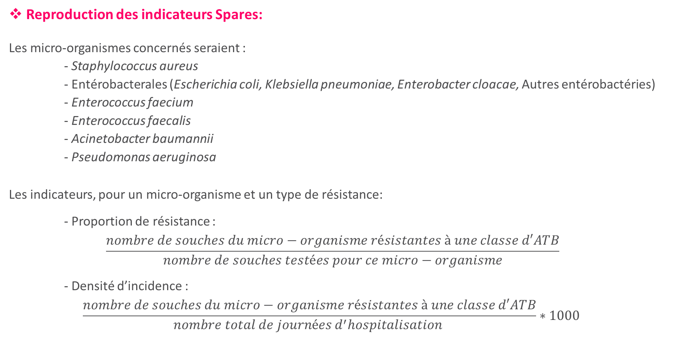
IDENTIFICATION DES BESOINS PAR SpF – BESOINS A COURT TERME
Reproduction des indicateurs Spares:
Les micro-organismes concernés seraient :
- Staphylococcus aureus
- Entérobacterales (Escherichia coli, Klebsiella pneumoniae, Enterobacter cloacae, Autres entérobactéries)
- Enterococcus faecium
- Enterococcus faecalis
- Acinetobacter baumannii
- Pseudomonas aeruginosa
Les indicateurs, pour un micro-organisme et un type de résistance:
- Proportion de résistance :
$$\frac{nombre de souches du micro−organisme résistantes à une classe d′ATB}{nombre de souches testées pour ce micro−organisme}$$
- Densité d’incidence :
$$\frac{nombre de souches du micro−organisme résistantes à une classe d′ATB}{nombre total de journées d^{′}hospitalisation }∗1000$$

Slide 29
IDENTIFICATION DES BESOINS PAR SpF – BESOINS A COURT TERME
Inclue les indicateurs de la Stratégie Nationale de prévention des infections et de l’antibiorésistance
% SARM parmi les S. aureus isolés d’hémocultures
DI des SARM / 1000 JH, tout prélèvement à visée diagnostique confondus
% souches résistantes à la vancomycine chez E. faecium isolés d’hémocultures
DI K. pneumoniae résistants aux C3G (BLSE)/1 000 JH, tous prélèvements à visée diagnostique
% souches productrices de carbapénémases chez K. pneumoniae isolés d’hémocultures
DI toutes Entérobacterales productrices de carbapénémases / 1 000 JH, tous prélèvements à visée diagnostique
DI toutes Entérobacterales productrices de BLSE / 1 000 JH, tous prélèvements à visée diagnostique

Slide 30
IDENTIFICATION DES BESOINS PAR SpF – BESOINS A COURT TERME
Stratification par :
âge,
sexe,
type d’infection,
site de prélèvement,
service,
établissement,
type d’établissement,
département de l’établissement,
date de prélèvement (mois ou trimestre)
Temporalité : indicateurs annuels
mais avec déclinaison/stratification trimestrielle ou mensuelle

Slide 31
IDENTIFICATION DES BESOINS PAR SpF – BESOINS A MOYEN TERME
Indicateurs One Health :
Proportion et DI de souches multi-sensibles chez les bactéries E. coli (sensibles à 5 classes d’antibiotiques)
Surveillance de la résistance aux nouvelles molécules d’antibiotiques :
Nouvelles molécules d’antibiotiques, qui ne font pas de partie actuellement d’un programme de surveillance.
Les mêmes indicateurs sont demandés : % et DI
Une liste actualisée annuelle incluant nouveaux tests serait mise en commun.
Utilisation des données individuelles plus précises :
Stratifier les indicateurs par
caractéristiques des patients (comorbidités , etc.),
caractéristiques de l’infection (nosocomiale ou non, sur site opératoire, présence de cathéter),
traitement (traitement antibiotique associé [oui / non, et classe]),
réévaluation du traitement à J3 et J7
caractéristiques du séjour (durée < ou > à 7 jours, …).

Slide 32
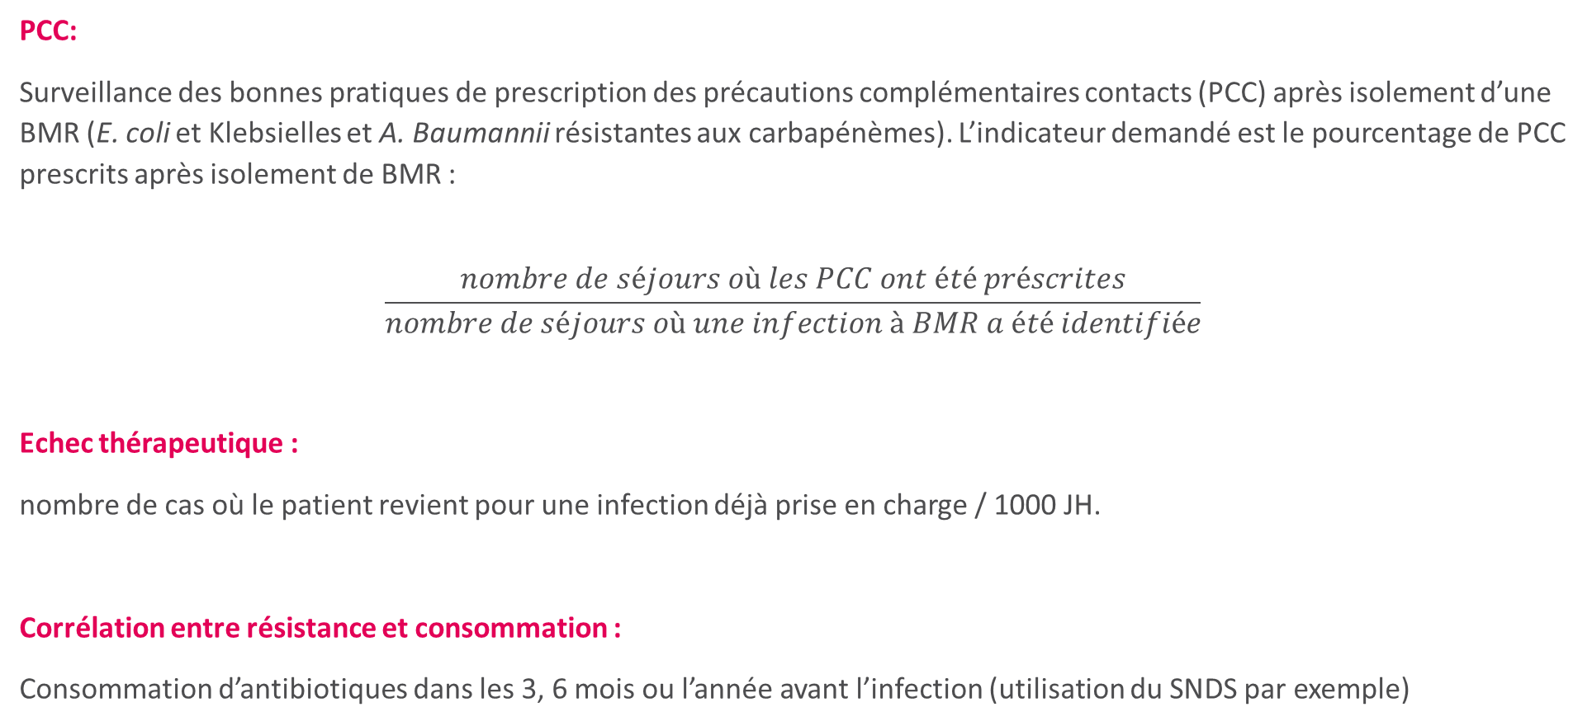
IDENTIFICATION DES BESOINS PAR SpF – BESOINS A LONG TERME
PCC:
Surveillance des bonnes pratiques de prescription des précautions complémentaires contacts (PCC) après isolement d’une BMR (E. coli et Klebsielles et A. Baumannii résistantes aux carbapénèmes). L’indicateur demandé est le pourcentage de PCC prescrits après isolement de BMR :
$$\frac{nombre de séjours où les PCC ont été préscrites}{nombre de séjours où une infection à BMR a été identifiée}$$
Echec thérapeutique :
nombre de cas où le patient revient pour une infection déjà prise en charge / 1000 JH.
Corrélation entre résistance et consommation :
Consommation d’antibiotiques dans les 3, 6 mois ou l’année avant l’infection (utilisation du SNDS par exemple)

Slide 33
LA PAROLE AU GT
Discussion autour de l’EB
Autres besoins non-couverts, sujets d’intérêt pour les CNR, cliniciens, biologistes ?
Contraintes liées à la disponibilité/structuration de la données ? Des pratiques hétérogènes existent quant aux outils et à l'expression des résultats à étudier dans chaque hôpital. Il est important de qualifier la technique, l'automate, le référentiel (CA-SFM)...
…

Slide 34
TRAVAUX PRELIMINAIRES EDSaN – INTEGRATION DES RESULTATS DE BACTERIOLOGIE
Chaque entrée dans l’EDS correspond à un prélèvement (ID Patient ID séjour, date, nature, site…)
Pour chaque germe identifié, réalisation d’un antibiogramme sous cette forme :
Souche bactérienne - Antibiotique – CMI – Antibiotype (Sensible), SFP (sensible à forte posologie) ou R (Résistant) ou ZIT (Zone d’Incertitude Technique) - Phénotype de résistance (BLSE et carbapénèmase)
Exemple :
Staphylococcus epidermidis - Oxacilline - S –

Slide 35
PROCHAINES ETAPES ET PERSPECTIVES
Implication des membres du GT sur consommation, résistance ou les 2 : envoi d’un sondage pour positionnement
Rythme et programmation du prochain GT
Rédaction des fiches indicateurs
Réflexion sur l’évaluation métrologique des indicateurs
Lien avec le WP3 pour capacités EDS et tests autres EDS

